Slide 1
МИНИСТЕРСТВО ЗДРАВООХРАНЕНИЯ РОССИЙСКОЙ ФЕДЕРАЦИИ
Форма №16-ВН
«Сведения о причинах временной нетрудоспособности»
за 2023 год

Slide 2
Годовой отчет федерального статистического наблюдения ф№16-ВН «Сведения о причинах временной нетрудоспособности»,
утв. приказом Росстата от 25.12.2014 №723
Форма федерального статистического наблюдения № 16-ВН составляется медицинскими организациями, имеющими лицензию на проведение медицинской экспертизы временной нетрудоспособности.

Slide 3
- Число случаев подсчитывается по закрытым (по данному случаю) листкам нетрудоспособности.
- В число дней ВН включается суммарное число календарных дней из всех листков нетрудоспособности по данному случаю, независимо от того, какими медицинскими организациями они были выданы (при закрытии последнего листка нетрудоспособности).
- Если случай ВН был зафиксирован в предыдущем отчетном периоде, а закончился в отчетном году, то он учитывается по последнему закрытому листку временной нетрудоспособности в отчетном году, а в дни нетрудоспособности по этому случаю включаются календарные дни как предыдущего, так и отчетного года.
- В случае возникновения нескольких острых заболеваний, в качестве основного заболевания выбирают то заболевание, на которое затрачено больше ресурсов.

Slide 4
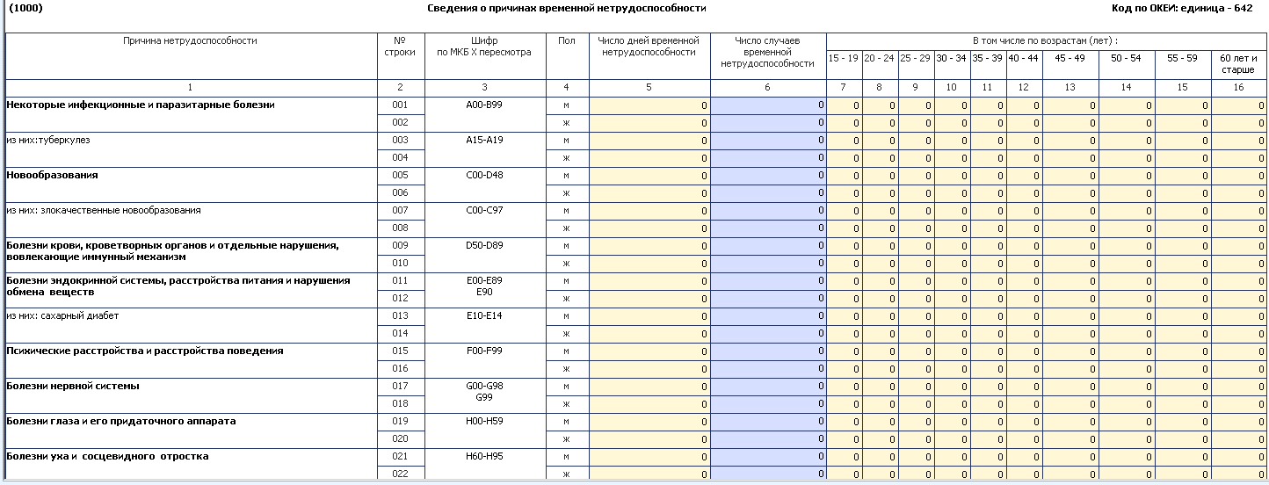
Ф№16-ВН Табл.1000
Следует обращать внимание на среднюю длительность временной нетрудоспособности
=
Число дней временной нетрудоспособности
÷
Число случаев временной нетрудоспособности

Slide 5
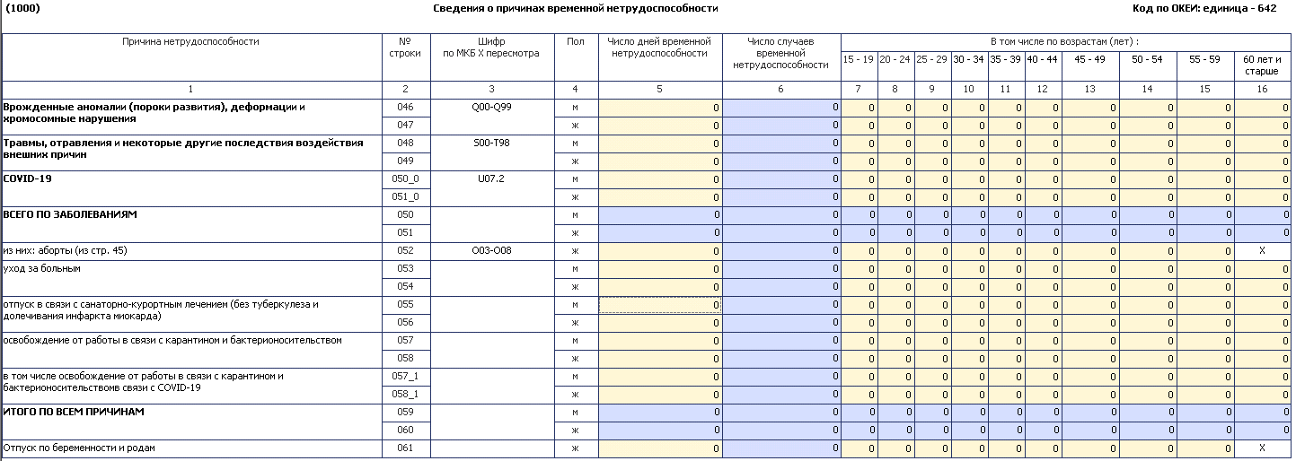
Ф№16-ВН Табл.1000
гр.6 = сумма гр.7 - гр.16 по всем строкам
стр.050-051 гр.5 = сумма стр.01- стр.051_0 гр.5
стр.059-060 гр.5 =сумма стр.50+51+53+54+55+56+57+58 по гр.5

Slide 6
ИНСТРУКЦИЯ ПО ЗАПОЛНЕНИЮ Формы №16-ВН
В форму включаются сведения о числе дней временной нетрудоспособности (далее – ВН) по полу (графа 4) по причинам ВН, о числе случаев ВН (графа 6). В графах с 7 по 16 – число случаев ВН, распределенных по пятилетним возрастным группам.
Если в строках 03-04 «из них туберкулез» - средняя длительность листка нетрудоспособности менее 90 дней, необходима пояснительная записка.
В строках 1 – 61 показываются причины ВН, в которые включаются заболевания по классам болезней, группам и отдельным нозологическим формам, уход за больным, освобождение от работы в связи с карантином и бактерионосительством, отпуск в связи с санаторно-курортным лечением, если он оформлен листком нетрудоспособности.
Строки с 1 по 52 заполняются по классам, группам и отдельным заболеваниям (в соответствии с кодами МКБ-10). Отдельные заболевания, не предусмотренные перечнем таблицы и не включенные в выделенные группы, следует отнести в соответствующий класс болезней.

Slide 7
ИНСТРУКЦИЯ ПО ЗАПОЛНЕНИЮ Формы №16-ВН
В строки 48 – 49 «Травмы и отравления» включаются сведения о ВН, связанной с травмами и отравлениями, независимо от места и причины; они должны соответствовать данным ФФСН № 57 «Сведения о травмах, отравлениях и некоторых других последствиях воздействия внешних причин» (особое внимание – на взрослое население и население старше трудоспособного возраста).
В строки 50 – 51 «Всего по заболеваниям» включаются сведения обо всех случаях ВН по классам болезней.
Сведения о ВН, связанные с уходом за больным, оформленные листком нетрудоспособности медицинской организации, включаются в строки 53 - 54 «Уход за больным».

Slide 8
ИНСТРУКЦИЯ ПО ЗАПОЛНЕНИЮ Формы №16-ВН
Сведения о ВН, оформленные листками нетрудоспособности, выданными на недостающие к отпуску дни санаторно-курортного лечения и на дорогу в санаторий и обратно (кроме случаев туберкулеза и долечивания инфаркта миокарда), включаются в строки 55, 56
«Отпуск в связи с санаторно-курортным лечением». Сведения о ВН по поводу санаторного лечения больных туберкулезом включается в строки 03, 04 "Туберкулез", по поводу санаторно- курортного лечения (долечивания) инфаркта миокарда - в строки 25, 26 "Ишемические болезни сердца".
Если работающему в период пребывания в санатории выдан ЛН в связи с возникшим у него заболеванием (грипп, ангина и др.), то это заболевание относится к соответствующим строкам Формы. В таких случаях ЛН, выданные для санаторно-курортного лечения и по болезни, учитываются раздельно, как в случаях, так и в днях.

Slide 9
ИНСТРУКЦИЯ ПО ЗАПОЛНЕНИЮ Формы №16-ВН
Случаи нетрудоспособности, связанные с карантином или бактерионосительством, включаются в строки 57, 58, из них в строках 57_1, 58_1 выделяются освобождения от работы в связи с карантином по COVID-19 ( Z20.8;Z22.8; Z29.0).
Строки 59, 60 «Итого по всем причинам» кроме того включают случаи, связанные с протезированием, выполнением донорских функций, обследованием, в результате которого пациенту был поставлен диагноз «Здоров» (ХХI класс МКБ-Х «факторы, влияющие на состояние здоровья населения и обращения в медицинские организации (с профилактическими и иными целями). В программе stat.pro для этого предусмотрены соответствующие строки; необходимо предоставить пояснительные записки при наличии указанных случаев ВН.

Slide 10
ОБРАТИТЬ ВНИМАНИЕ ПРИ ЗАПОЛНЕНИИ: Формы №16-ВН
На среднюю длительность ЛН по всем нозологиям в сравнении с прошлым годом;
МО, обслуживающие детское население, заполняют строки 53-54 «Уход за больным» и ЛН, выданные работающим подросткам, по причинам ВН;
ЛН по туберкулезу показывают только МО, оказывающие специализированную (противотуберкулезную) медицинскую помощь

Slide 11
ОБРАТИТЬ ВНИМАНИЕ ПРИ ЗАПОЛНЕНИИ СТРОК Ф№16-ВН Табл.1000
строка 45 «Беременность, роды и послеродовый период» включают состояния, являющиеся осложнением беременности, наступившие до отпуска по беременности, осложнения после родов, наступившие или продолжающиеся на протяжении послеродового периода. ВН по причине абортов также включается в эту строку. Заболевания женщины, не связанные с имеющейся у нее беременностью или родами, включаются в соответствующие строки отчета.
строка 52 «Аборты» показывают сведения из строки 45 о числе случаев и дней ВН, связанных с абортами (код по МКБ-10 - O03 - O08). Средняя длительность ЛН по данной строке 3-5 дней.
строка 61 «Отпуск по беременности и родам» показываются сведения о причинах ВН, связанных с дородовым и послеродовым отпуском. (Не указываются отпуска по уходу за малолетними детьми). В случае отклонения средней длительности ЛН по данной строке от значения 140 дней - необходимо предоставить пояснительную записку.
При одноплодной беременности 140 дней
При многоплодной беременности 194 дня
При осложненных родах 156 дней

Slide 12
ОБРАТИТЬ ВНИМАНИЕ ПРИ ЗАПОЛНЕНИИ СТРОК Ф№16-ВН Табл.1000
строка 61 «Отпуск по беременности и родам»
Если есть женщины рожавшие в возрасте 50-59 лет (гр.14-16), то обязательно должны быть предоставлены документы, подтверждающие факт родов (№ больничного листа, выписка из родильного дома, выписной эпикриз). В этой строке не должны указываться отпуска по уходу за малолетними детьми.

Slide 13
ОБРАТИТЬ ВНИМАНИЕ ПРИ ЗАПОЛНЕНИИ СТРОК Ф№16-ВН Табл.1000
строки 25-26 «из них: ишемические болезни сердца»
строки 27-28 «цереброваскулярные болезни»
По этим строкам особое внимание обратить на возраст до 30 лет (гр.7-9) обязательно должны быть предоставлены документы, подтверждающие факт временной нетрудоспособности : № больничного листа, выписной эпикриз.
по строкам 03 - 04 « из них: туберкулез »
В этих строках средняя длительность листка нетрудоспособности не должна быть менее 90 дней. Если меньше, то обязательно должна быть пояснительная записка. ЛН по туберкулезу показывают только МО, оказывающие специализированную (противотуберкулезную) медицинскую помощь

Slide 14
Благодарю за внимание!
Елена Анатольевна Коробова
т. 306-50-72, 8-928-154-93-30

